Slide 1
問題討論

Slide 2
問題討論
請使用OpenCV套件將一張影像進行讀取並顯示。
對讀取後的影像進行旋轉(1)15° (2) -30 °
請使用不同的插值法對影像進行縮放，並說明其差別。
請使用一張包含人像的影像進行裁切，並只保留臉部的部分。
請將一張影像放大至2倍並調高其亮度與對比度。

Slide 3
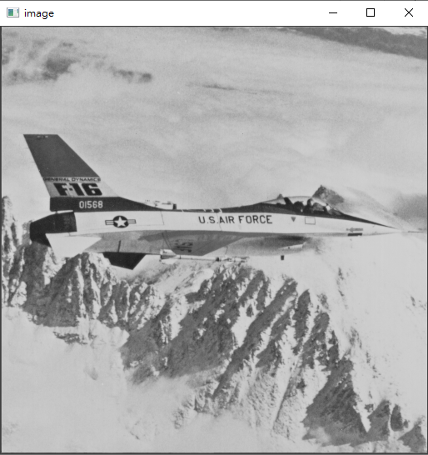
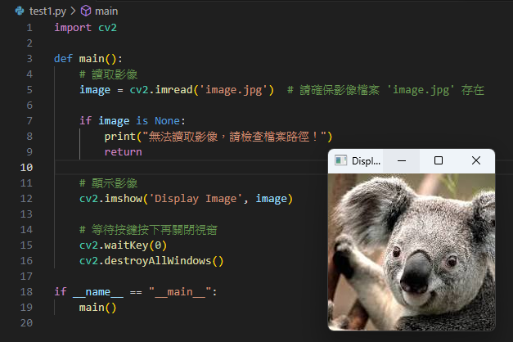
Q.1
請使用OpenCV套件將一張影像進行讀取並顯示。
Ans:

Slide 4
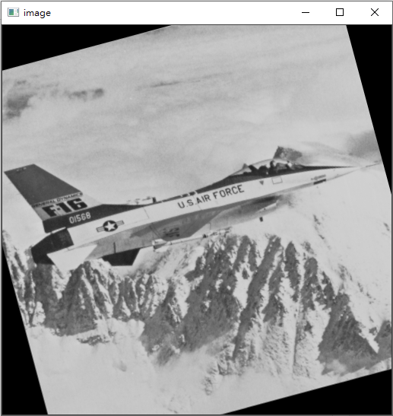
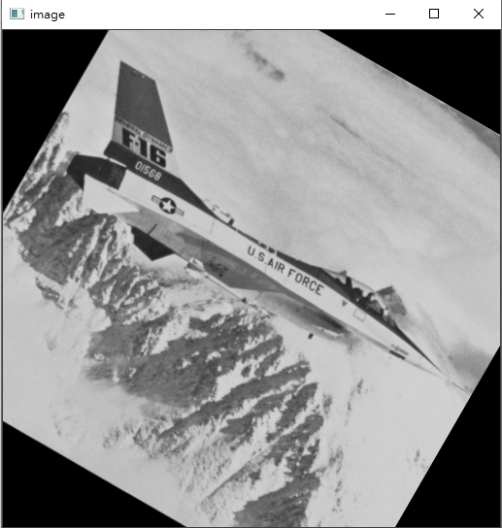
Q.２
對讀取後的影像進行旋轉(1)15° (2) -30 °
程式碼可見簡報P.19
15°
30°

Slide 5
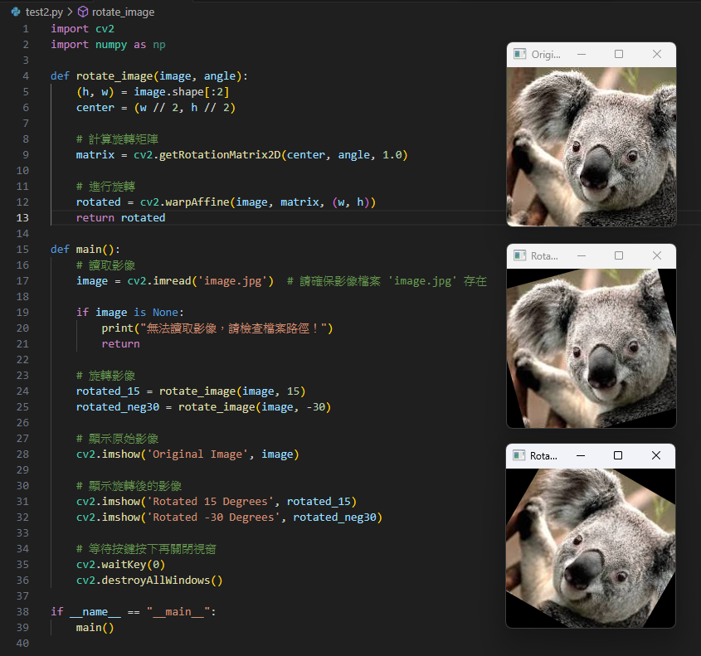

Slide 6
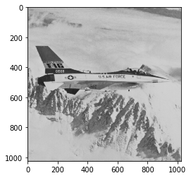



Q.3
請使用不同的插值法對影像進行縮放，並說明其差別。
Ans:
INTER_NEAREST
INTER_LINEAR
INTER_ AREA
INTER_ CUBIC
INTER_ LANCZOS4

Slide 7
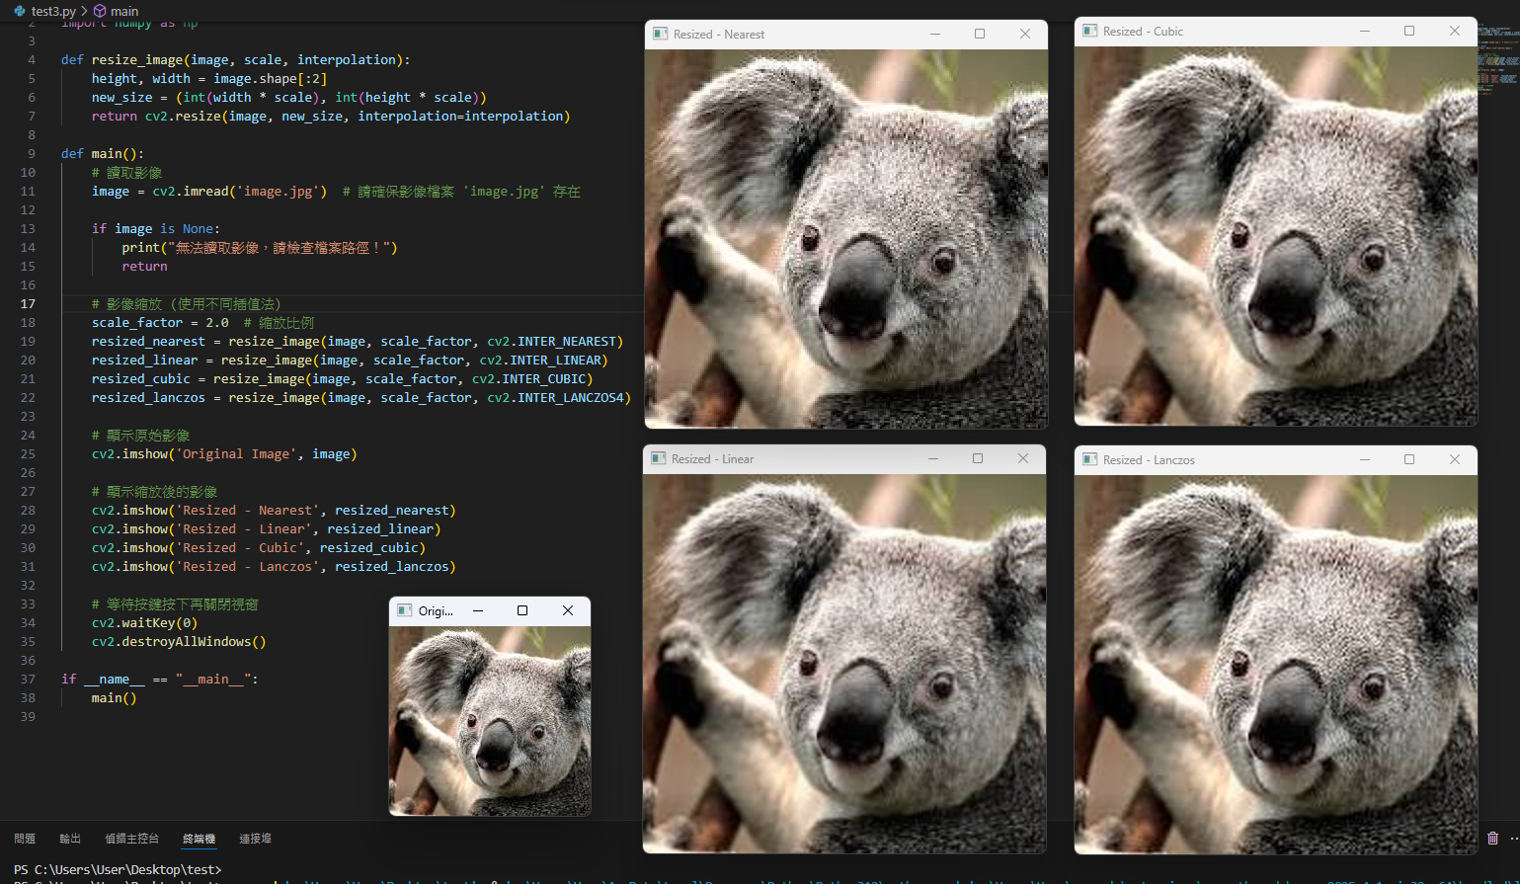

Slide 8
Q.3 (cont.)
請使用不同的插值法對影像進行縮放，並說明其差別。
Ans:
最近鄰插值 (INTER_NEAREST)：速度最快，但影像可能會有鋸齒感，適合像素風圖像。
雙線性插值 (INTER_LINEAR)：平滑度適中，適合一般縮放。
立方插值 (INTER_CUBIC)：比雙線性更平滑，適合高品質縮放。
Lanczos 插值 (INTER_LANCZOS4)：適用於高品質縮放，特別是放大時能保持細節。

Slide 9
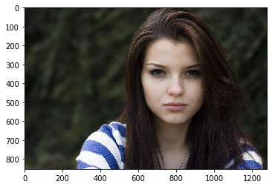
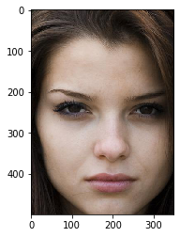
Q.4
請使用一張包含人像的影像進行裁切，並只保留臉部的部分。
Ans:

Slide 10
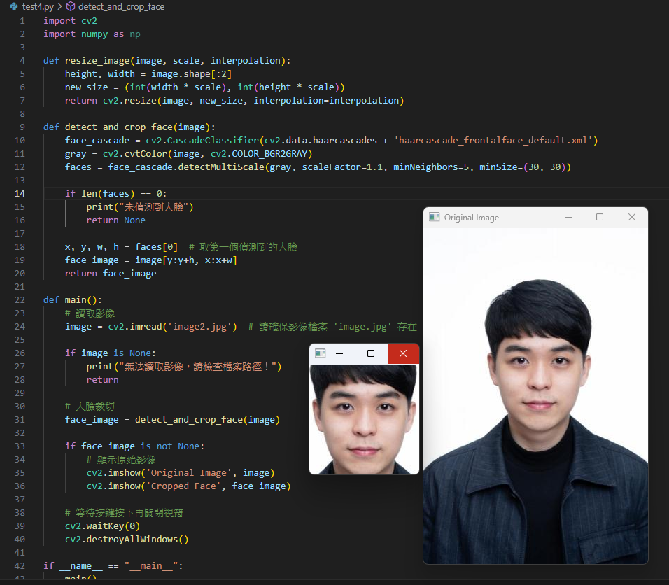

Slide 11

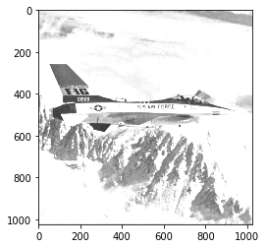

Q.5
請將一張影像放大至2倍並調高其亮度與對比度。
Ans:

Slide 12
